Slide 1


Slide 2
الحديث الشّريف
التراث والدّين الإسلامي – حديث:بُنِي الإسلام على خَمس... (الصف العاشر -الحادي عشر )
اسم المعلم: أَحمد الخاروف

Slide 3
في هذا الدرس
سنتعلم عن:
مفهوم السنة والحديث الشريف.
شرح حديث " بني الإسلام على خمس …"
رَاوي الحديث عبد الله بن عمر (رضي الله عنهما).
مضمون الحديث.
كُنه أركان الإسلام الخمسة.

Slide 4
الحديث
متن الحديث
عن أبي عبد الرحمن عبد الله بن عمر بن الخطاب رضي الله عنهما قال : سمعت رسول الله صلى الله عليه وسلم يقول : ( بني الإسلام على خمس : شهادة أن لا إله إلا الله ، وأن محمدا رسول الله ، وإقام الصلاة ، وإيتاء الزكاة ، وحج البيت ، وصوم رمضان ) رواه البخاري ومسلم .

Slide 5
راوي الحديث
عبد الله بن عمر بن الخطاب رضي الله عنهما
ولد في السنة الثانية من البعثة
أسلم مع أبيه وهو صغير
هاجر مع أبيه وأمه وهو في الحادية عشرة من عمره
شارك في غزوة الخندق والعديد من الغزوات
هو من المكثرين لرواية حديث الرسول صلى الله عليه وسلم.

Slide 6
الشرح
شرح الحديث
شبه الرسول دين الإسلام بالبناء العظيم الذي يقوم على أركان محددة ، كل ركن منها يشكل عموداً ثابتاً من أعمدتها ، وهذه الأركان كلها مهمة ، ولا يقبل إسلام المسلم من دونها خصوصاً الصلاة والشهادتين ، لأن باقي أركان الإسلام بحسب الاستطاعة والقدرة ، أما الصّلاة فلا يقبل تركها مطلقًا.

Slide 7
وهذه الأركان
وهي
الصلاة
الشهادتان
خمسة
الزكاة
الصوم
الحج

Slide 8

الشهادتان
أشهد أن لا إله إلا الله وأشهد أن محمدا رسول الله
الشهادتان :وهما الأساس لبقية الأركان وعماد توحيد الله تعالى وإثبات النّبوة لرسوله( صلى الله عليه وسلم )، ولا تصح الشهادتان بمجرد النيّة ، بل يشترط لمن أراد الدّخول إلى الإسلام التّلفُظ بِها ليُصبح مُسلماً وعليه القيام ببقيّة الأركان .

Slide 9
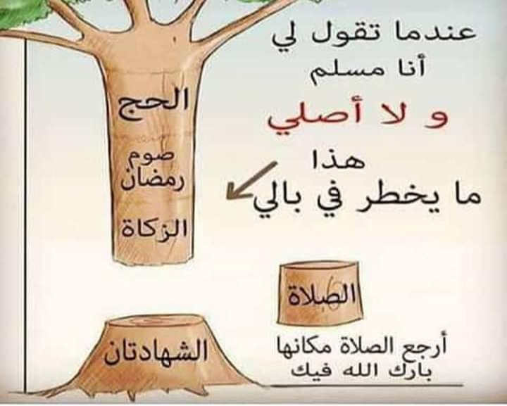
الصّلاة
إقامة الصلاة
وهي أهم أركان الإسلام الخمسة بعد الشهادتين ، وقد وصفها الرسول ( صلى الله عليه وسلم ) بأنها عمود الدّين ، وهي أول ما يحاسب عليه العبد يوم القيامة. لذلك يجب على المسلم المحافظة عليها والقيام بها في أوقاتها.

Slide 10

مَهمّة
أكتب الأسئلة التالية في دفترك وأجب عليها
من هو راوي الحديث
ما هو مفهوم الشهادتين ؟ وما أهميّتهما في حياة المسلم ؟
ما هي أهمية الصلاة ؟
ما علاقة الشهادتين بالصلاة ؟ وضح

Slide 11
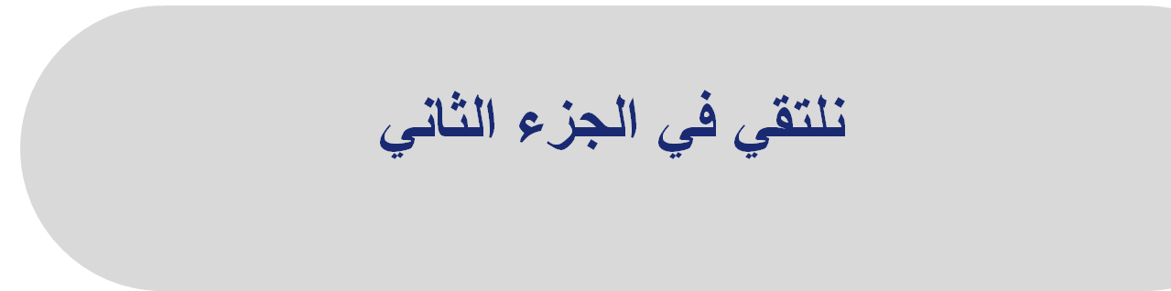

Slide 12
في هذا الدرس
سنتعلم عن:
ما تبقى من أركان
الزكاة
الحج
الصوم

Slide 13

الزّكاة
إيتاء الزكاة
هي الركن الواجب على كل غني مالك لنصاب الزكاة بعد أن يحول الحَول على هذا النصاب ومقدارها ثابت في السنة بنسبة ( 2.5%) من أموال الزكاة ومن تركها وهو قادر عليها جحودا لها فقد كفر. وتعطى الزكاة في مصارف محددة ، قال تعالى " إِنَّمَا الصَّدَقَاتُ لِلْفُقَرَاءِ وَالْمَسَاكِينِ وَالْعَامِلِينَ عَلَيْهَا وَالْمُؤَلَّفَةِ قُلُوبُهُمْ وَفِي الرِّقَابِ وَالْغَارِمِينَ وَفِي سَبِيلِ اللَّهِ وَاِبْنِ السَّبِيلِ فَرِيضَةً مِنَ اللَّهِ وَاللَّهُ عَلِيمٌ حَكِيمٌ " التوبة.

Slide 14
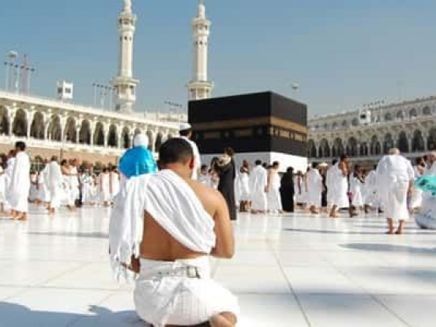
الحج
حج البيت
الحج فريضة واجبة على المسلم مرة واحدة في العمر ، وهي لمن استطاع إليه سبيلا . والقيام بما بينه رسول الله من مناسك ، وهو عبادة مالية بدنية وللحَج موسم وأوقات محددة.

Slide 15
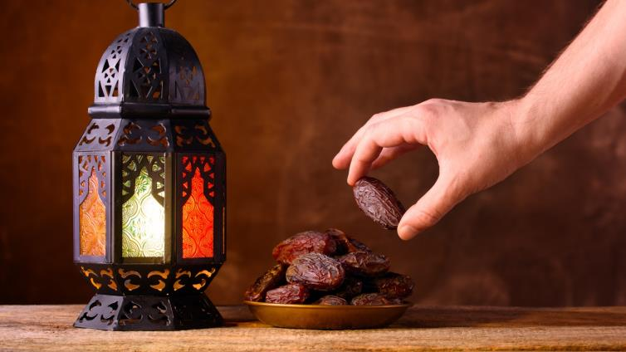
الصّوم
صيام شهر رمضان
وهو الإمساك عن المفطرات من طلوع الفجر الى غروب الشمس مع النية . وعبادة الصوم سر بين العبد وبين ربه . وجاء في الحديث القدسي " إلا الصّوم فإنه لي وأنا أجزي به ". وتم تخصيص الصوم لما فيه من خفاء هذه العبادة وأنه لا يطّلع عليها إلا الله .

Slide 16
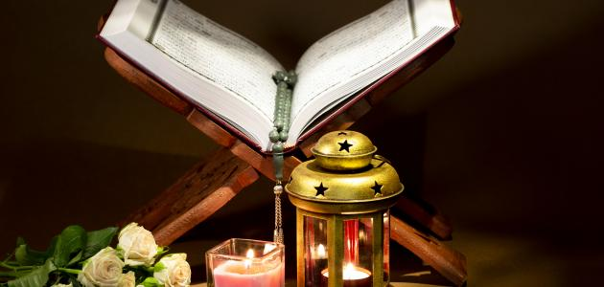
ما يرشد إليه الحديث
هو
1. بيان أهمية أركان الإسلام لكون الإسلام بني عليها.
2. العبادات في الإسلام متنوعة فمنها القولية والعملية والمالية.
3.تقديم الصلاة على غيرها من الأعمال لأنها صلة وثيقة بين العبد وربه .

Slide 17
المَهمّة
ما علاقة الزكاة بالدين الإسلامي وضح
كيف تعلل فرضية الصيام وما لها أثر على الفرد والمجتمع
لماذا الحج ركن من أركان الإسلام ؟ علل
إلى ماذا يرشدنا هذا الحديث

Slide 18
شكرا

Slide 19

שימוש ביצירות מוגנות בזכויות יוצרים ואיתור בעלי זכויות
השימוש ביצירות במהלך שידור זה נעשה לפי סעיף 27א לחוק זכות יוצרים, תשס"ח-2007. אם הינך בעל הזכויות באחת היצירות, באפשרותך לבקש מאיתנו לחדול מהשימוש ביצירה, זאת באמצעות פנייה לדוא"ל rights@education.gov.il

